Slide 1
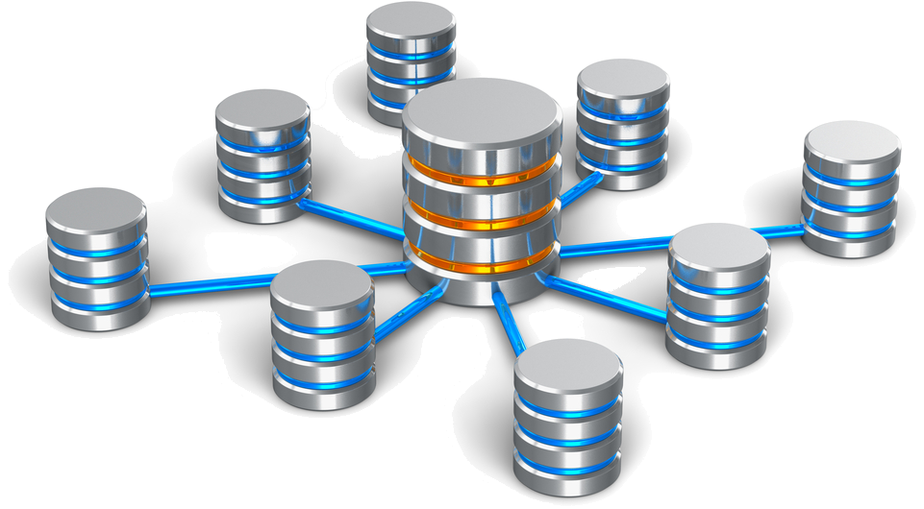
SISTEMAS DE ALMACENAMIENTO DE LA INFORMACIÓN
Enrique González de Anleo Aliaga
Marco Batista Calado

Slide 2
Índice:
1. Ficheros (planos, indexados y acceso directo, de marcas, entre otros).
2. Bases de Datos (BD)
3. Sistemas Gestores de Bases de Datos (SGBD): funciones, componentes y tipos
4. Lenguajes de los SGBD
5. Bases de datos centralizadas y bases de datos distribuidas.
6. SGBD comerciales vs. SGBD libres.

Slide 3
Ficheros
Definición: conjunto de información relacionada, tratada como un todo y organizada de forma estructurada. Es una secuencia de dígitos binarios que organiza información relacionada con un mismo aspecto.
Los ficheros están formados por registros lógicos que contienen datos relativos a un mismo elemento u objeto (por ejemplo, los datos de usuarios de una plataforma educativa). A su vez, los registros están divididos en campos que contienen cada una de las informaciones elementales que forman un registro (por ejemplo, el nombre del usuario o su dirección de correo electrónico).
Hemos de resaltar que los datos están almacenados de tal forma que se puedan añadir, suprimir, actualizar o consultar individualmente en cualquier momento.
Como los ficheros suelen ser muy voluminosos, solo se pueden llevar a la memoria principal partes de ellos para poder procesarlos. La cantidad de información que es transferida entre el soporte en el que se almacena el fichero, y la memoria principal del ordenador, en una sola operación de lectura/grabación, recibe el nombre de registro físico o bloque.
Normalmente en cada operación de lectura/grabación se transfieren varios registros del fichero, es decir un bloque suele contener varios registros lógicos. Al número de registros que entran en un bloque se le conoce con el nombre de factor de blocaje, y a esta operación de agrupar varios registros en un bloque se le llama bloqueo de registros.

Slide 4
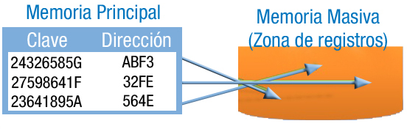
Ficheros Planos
Los archivos de texto plano son aquellos que están compuestos únicamente por texto sin formato, sólo caracteres. Estos caracteres se pueden codificar de distintos modos dependiendo de la lengua usada. Algunos de los sistemas de codificación más usados son: ASCII, ISO 8859-1, Unicode, etc.. Se les conoce también por carecer de información destinada a generar formatos como son las negritas, el subrayado, las cursivas, el tamaño, etc. y los tipos de letra como por ejemplo Arial, Times, Courier, etc.
Ficheros Indexados
Se basan en la utilización de índices, que permiten el acceso a un registro del fichero de forma directa, sin tener que leer los anteriores. Estos índices son similares a los de los libros. Si nos interesa leer un capítulo concreto podemos recurrir al índice que nos dice en qué página comienza, y abrimos el libro por esa página, sin tener que mirar en todas las páginas anteriores para localizarlo.
Por tanto, existirá una zona de registros en la que se encuentran los datos del archivo y una zona de índices, que contiene una tabla con las claves de los registros y las posiciones donde se encuentran los mismos. La tabla de índices estará ordenada por el campo clave.

Slide 5
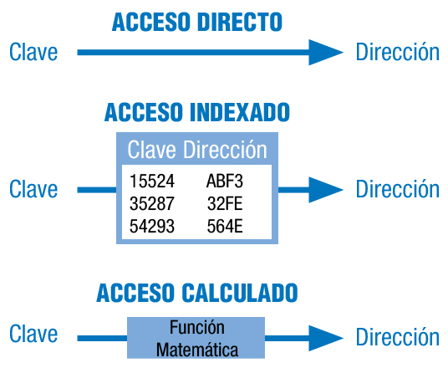
Ficheros de Acceso Directo
En este tipo de ficheros se puede acceder a un registro indicando la posición relativa del mismo dentro del archivo o, más comúnmente, a través de una clave que forma parte del registro como un campo más. Estos archivos deben almacenarse en dispositivos de memoria masiva de acceso directo, como son los discos magnéticos.
Campo clave: campo que permite identificar y localizar un registro de manera ágil y organizada.
Cada uno de los registros se guarda en una posición física, que dependerá del espacio disponible en memoria masiva, de ahí que la distribución de los registros sea aleatoria dentro del soporte de almacenamiento. Para acceder a la posición física de un registro se utiliza una dirección o índice, no siendo necesario recorrer todo el fichero para encontrar un determinado registro.
A través de una transformación específica aplicada a la clave, se obtendrá la dirección física
en la que se encuentra el registro. Según la forma de realizar esta transformación, existen
diferentes modos de acceso:
En el acceso directo la clave coincide con la dirección, debiendo ser numérica y comprendida dentro del rango de valores de las direcciones. Es el método más rápido.
La medida básica de posicionamiento del puntero en el fichero es el byte, dependiendo del tipo
de codificación de caracteres que empleemos (Unicode, ANSI) se utilizarán 1 o 2 bytes por
carácter respectivamente. Teniendo esto en cuenta, el puntero avanzará de uno en uno
o de dos en dos bytes para poder leer o escribir cada caracteres.

Slide 6
Ficheros de Marcas
Los archivos de marcas (*.markup) sólo contienen datos de marcas en forma de comentarios. Puede optar por guardar datos de marcas como archivos de marcas individuales, sin los datos correspondientes al archivo de modelo o dibujo, con lo que los archivos serán de menor tamaño.
Los archivos de marcas resultan de utilidad cuando se necesitan muchas personas para revisar un archivo. Por ejemplo, los revisores pueden agregar comentarios y enviarle sólo un archivo de marcas. Para ver los comentarios, puede abrir su versión del modelo y luego abrir cada archivo de marcas individual. Los comentarios aparecen en el panel Marcas.
Los archivos de marcas tienen las siguientes características:
Debe abrir el archivo del modelo o del dibujo relacionado con los datos de marcas antes de abrir el archivo de marcas propiamente dicho.
Si agrega datos de marcas a un archivo de un modelo o de un dibujo y luego abre un archivo de marcas creado previamente (para ese mismo archivo de modelo o de dibujo), los datos del archivo de marcas sobrescriben cualquier comentario preexistente en el archivo de modelo o de dibujo que tenga el mismo nombre.
Si desea guardar los datos de marcas tanto en el archivo de modelo o de dibujo como en el archivo de marcas, debe guardar los archivos por separado.

Slide 7
Ficheros Secuenciales Indexados
También llamados parcialmente indexados, al igual que en los ficheros indexados existe una zona de índices y otra zona de registros de datos, pero esta última se encuentra dividida en segmentos (bloques de registros) ordenados.
Esta organización es muy utilizada, tanto para procesos en los que intervienen pocos registros como para aquellos en los que se maneja el fichero completo.
Ficheros de Acceso Calculado o Hash
La técnica del acceso calculado o hash, permite accesos más rápidos, ya que en lugar de consultar una tabla, se utiliza una transformación o función matemática (función de hashing) conocida, que a partir de la clave genera la dirección de cada registro del archivo.
El mayor problema que presenta este tipo de ficheros es que a partir de diferentes claves se obtenga la misma dirección al aplicar la función matemática o transformación. A este problema se le denomina colisión, y las claves que generan la misma dirección se conocen por sinónimos. Para resolver este problema se aplican diferentes métodos, como tener un bloque de excedentes o zona de sinónimos, o crear un archivo de sinónimos, etc.
Para llevar a cabo la transformación existen multitud de métodos, siendo algunos:
Módulo: La dirección será igual al resto de la división entera entre la clave y el número de registros
Extracción: La dirección será igual a una parte de las cifras que se extraen de la clave

Slide 8
Ficheros permanentes
Contienen información relevante para una aplicación. Es decir, los datos necesarios para el funcionamiento de ésta. Tienen un periodo de permanencia en el sistema amplio. Estos se subdividen en:
Ficheros maestros: contienen el estado actual de los datos que pueden modificarse desde la aplicación. Es la parte central de la aplicación, su núcleo. EJ: Podría ser un archivo con los datos de los usuarios de una plataforma educativa.
Ficheros constantes: son aquellos que incluyen datos fijos para la aplicación. No suelen ser modificados y se accede a ellos para realización de consultas. EJ: un archivo con códigos postales.
Ficheros históricos: contienen datos que fueron considerados como actuales en un período o situación anterior. Se utilizan para la reconstrucción de situaciones. EJ: un archivo con los usuarios que han sido dados de baja en la plataforma educativa.
Ficheros temporales
Se utilizan para almacenar información útil para una parte de la aplicación, no para toda ella. Son generados a partir de datos de ficheros permanentes. Tienen un corto periodo de existencia. Estos se subdividen en:
Ficheros intermedios: almacenan resultados de una aplicación que serán utilizados por otra.
Ficheros de maniobras: almacenan datos de una aplicación que no pueden ser mantenidos en memoria principal por falta de espacio.
Ficheros de resultados: almacenan datos que van a ser transferidos a un dispositivo de salida.

Slide 9
Bases de datos
Definición: es una colección de datos relacionados lógicamente entre sí, con una definición y descripción comunes y que están estructurados de una determinada manera. Es un conjunto estructurado de datos que representa entidades y sus interrelaciones, almacenados con la mínima redundancia y posibilitando el acceso a ellos eficientemente por parte de varias aplicaciones y usuarios.
La base de datos no sólo contiene los datos de la organización, también almacena una descripción de dichos datos. Esta descripción es lo que se denomina metadatos, se almacena en el diccionario de datos o catálogo y es lo que permite que exista independencia de datos lógica-física.
Una base de datos constará de los siguientes elementos:
Entidades: objeto real o abstracto con características diferenciadoras de otros, del que se almacena información en la base de datos. En una base de datos de una clínica veterinaria, posibles entidades podrían ser: ejemplar, doctor, consulta, etc.
Atributos: son los datos que se almacenan de la entidad. Cualquier propiedad o característica de una entidad puede ser atributo. Continuando con nuestro ejemplo, podrían ser atributos: raza, color, nombre, número de identificación, etc.
Registros: donde se almacena la información de cada entidad. Es un conjunto de atributos que contienen los datos que pertenecen a una misma repetición de entidad. En nuestro ejemplo, un registro podría ser:
2123056, Sultán, Podenco, Gris, 23/03/2009.
Campos: donde se almacenan los atributos de cada registro. Teniendo en cuenta el ejemplo
anterior, un campo podría ser el valor Podenco.

Slide 10
Usos
Tipo
Funciones y características
Administrador
Es la persona encargada de la creación o implementación física de la base de datos. Es quien escoge los tipos de ficheros, los índices que hay que crear, la ubicación de éstos, etc. En general, es quien toma las decisiones relacionadas con el funcionamiento físico del almacenamiento de información. Siempre teniendo en cuenta las posibilidades del sistema de información con el que trabaje. Junto a estas tareas, el administrador establecerá la política de seguridad y de acceso para garantizar el menor número de problemas.
Diseñador
Son las personas encargadas de diseñar cómo será la base de datos. Llevarán a cabo la identificación de los datos, las relaciones entre ellos, sus restricciones, etc. Para ello han de conocer a fondo los datos y procesos a representar en la base de datos. Si estamos hablando de una empresa, será necesario que conozcan las reglas de negocio en la que esta se mueve. Para obtener un buen resultado, el diseñador de la base de datos debe implicar en el proceso a todos los usuarios de la base de datos, tan pronto como sea posible.
Programador de aplicación
Una vez diseñada y construida la base de datos, los programadores se encargarán de implementar los programas de aplicación que servirán a los usuarios finales. Estos programas de aplicación ofrecerán la posibilidad de realizar consultas de datos, inserción, actualización o eliminación de los mismos. Para desarrollar estos programas se utilizan lenguajes de tercera o cuarta generación.
Usuarios finales
Son los clientes finales de la base de datos. Al diseñar, implementar y mantener la base de datos se busca cumplir los requisitos establecidos por el cliente para la gestión de su información.

Slide 11
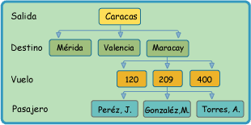
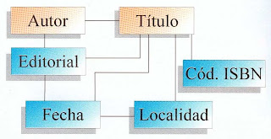
Tipos según el modelo de datos
Jerárquicas: los datos se organizan en forma de árbol invertido, en donde un nodo padre de información puede tener varios hijos. El nodo que no tiene padres es llamado raíz, y a los nodos que no tienen hijos se los conoce como hojas. Son útiles en el caso de apps que manejan un gran volumen de info. y datos muy compartidos permitiendo crear estructuras estables y de gran rendimiento. Una de las principales limitaciones de este modelo es su incapacidad de representar eficientemente la redundancia de datos.
De red: su diferencia con las jerárquicas es la modificación del concepto de nodo: se permite que un mismo nodo tenga varios padres. Fue una gran mejora con respecto al modelo jerárquico, ya que ofrecía una solución eficiente al problema de redundancia de datos; pero, aun así, la dificultad que significa administrar la info. en una base de datos de red ha significado que sea un modelo utilizado en su mayoría por programadores más que por usuarios finales.

Slide 12
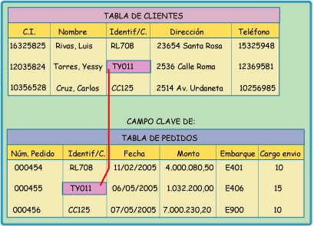
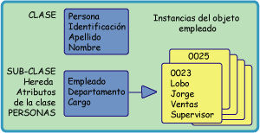
Tipos según el modelo de datos
Relacionales: son las más utilizadas en aplicaciones reales. La información se almacena siempre haciendo referencia a otra por lo que se facilita la gestión y su uso por personal no especialista. En este modelo el lugar y la forma donde se guarde la información es secundario.
Orientados a objetos: han surgido como concepto tras la aparición de los sistemas de programación orientada a objetos.
Documentales: permiten la indexación a texto completo, y en líneas generales realizar búsquedas más potentes, sirven para almacenar grandes volúmenes de info. de antecedente históricos. Taurus es un sistema de índices optimizado para este tipo de bases de datos.
Transaccionales: están diseñadas para el envío y recepción de datos a grandes velocidades y de forma continua. Su único fin es la recepción y envío de info. pero la gestión de almacenamiento o redundancia están fuera de su propósito.

Slide 13
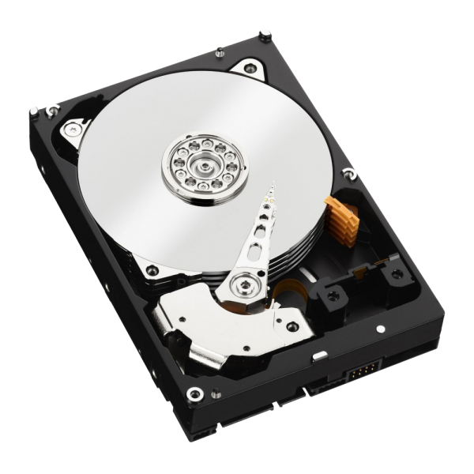
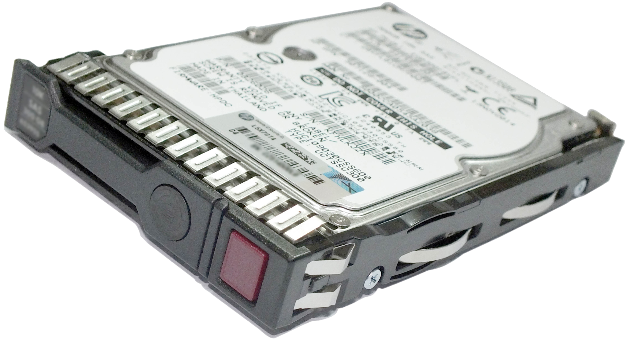

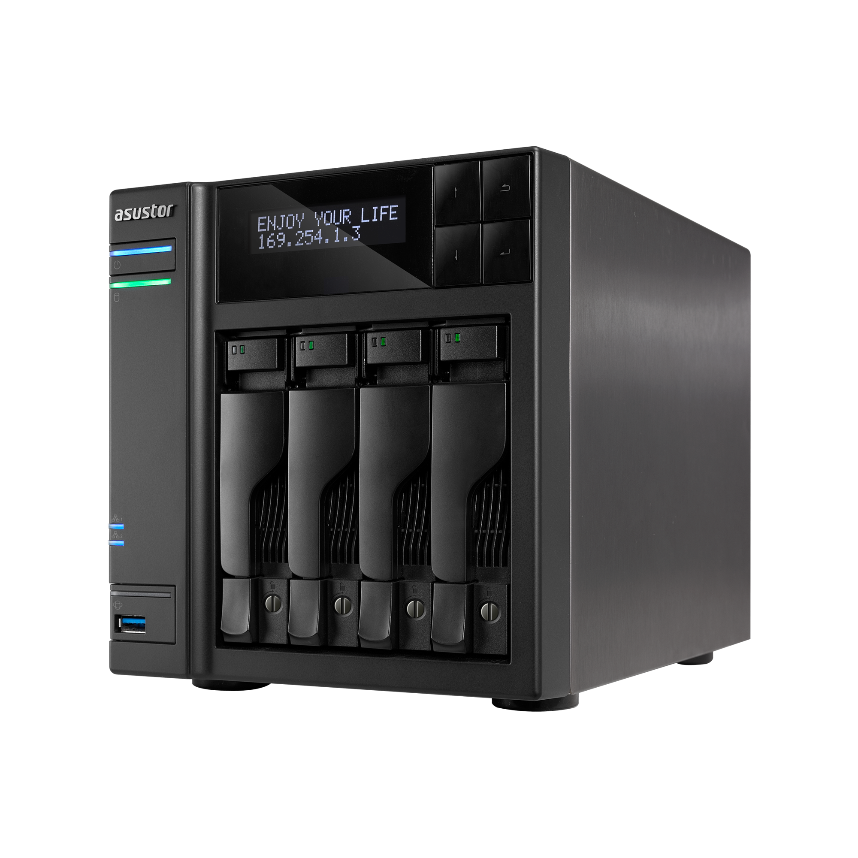
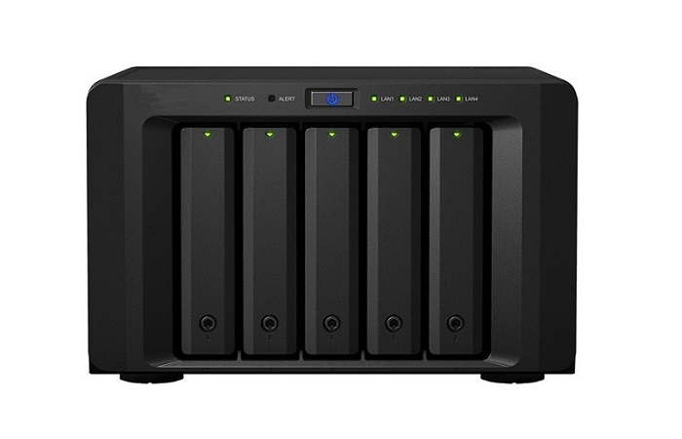
Ubicación de la información
Disco SATA
Disco SCSI
RAID
Sistemas NAS
Sistemas SAN

Slide 14
SGBD
El objetivo fundamental de los SGBD es proporcionar eficiencia y seguridad a la hora de recuperar o insertar información en las bases de datos. Estos sistemas están diseñados para la manipulación de grandes bloques de información.
Sistema Gestor de Base de Datos: conjunto coordinado de programas, procedimientos, lenguajes, etc., que suministra, tanto a los usuarios no informáticos, como a los analistas programadores, o al administrador, los medios necesarios para describir y manipular los datos contenidos en la base de datos, manteniendo su integridad, confidencialidad y seguridad.
El SGBD permite a los usuarios la creación y el mantenimiento de una base de datos, facilitando la definición, construcción y manipulación de la información contenida en éstas. Definir una base de datos consistirá en especificar los tipos de datos, las estructuras y las restricciones que los datos han de cumplir a la hora de almacenarse en dicha base. Por otro lado, la construcción de la base será el proceso de almacenamiento de datos concretos en algún medio o soporte de almacenamiento que esté supervisado por el SGBD. Finalmente, la manipulación de la base de datos incluirá la posibilidad de realización de consultas para recuperar información específica, la actualización de los datos y la generación de informes a partir de su contenido.

Slide 15
Funciones
1. Función descripción o definición: permite al diseñador de la base de datos crear las estructuras apropiadas para integrar adecuadamente los datos. Esta función es la que permite definir las tres estructuras de la base de datos: Estructura interna, Estructura conceptual y Estructura externa.
Esta función se realiza mediante el lenguaje de descripción de datos o DDL. Mediante ese lenguaje: se definen las estructuras de datos,se definen las relaciones entre los datos y se definen las reglas (restricciones) que han de cumplir los datos.
Se especificarán las características de los datos a cada uno de los tres niveles.
A nivel interno (estructura interna), se ha de indicar el espacio de disco reservado para la base de datos, la longitud de los campos, su modo de representación (lenguaje para la definición de la estructura externa).
A nivel conceptual (estructura conceptual), se proporcionan herramientas para la definición de las entidades y su identificación, atributos de las mismas, interrelaciones entre ellas, restricciones de integridad, etc.; es decir, el esquema de la base de datos (lenguaje para la definición de estructura lógico global).
A nivel externo (estructura externa), se deben definir las vistas de los distintos usuarios a través del lenguaje para la definición de estructuras externas. Además, el SGBD se ocupará de la transformación de las estructuras externas orientadas a los usuarios a las estructuras conceptuales y de la relación de ésta y la estructura física.

Slide 16

Funciones
2. Función de manipulación: permite a los usuarios de la base buscar, añadir, suprimir o modificar los datos de la misma, siempre de acuerdo con las especificaciones y las normas de seguridad dictadas por el administrador. Se llevará a cabo por medio de un lenguaje de manipulación de datos (DML) que facilita los instrumentos necesarios para la realización de estas tareas.
También se encarga de definir la vista externa de todos los usuarios de la base de datos o vistas parciales que cada usuario tiene de los datos definidos con el DDL.
Por manipulación de datos entenderemos:
La recuperación de información almacenada en la base de datos, lo que se conoce como consultas.
La inserción de información nueva en la base de datos.
El borrado de información de la base de datos.
La modificación de información almacenada en la base de datos.
3. Función de control: permite al administrador de la base de datos establecer mecanismos de protección de las diferentes visiones de los datos asociadas a cada usuario, proporcionando elementos de creación y modificación de dichos usuarios. Adicionalmente, incorpora sistemas para la creación de copias de seguridad, carga de ficheros, auditoría, protección de ataques, configuración del sistema, etc. El lenguaje que implementa esta función es el lenguaje de control de datos o DCL.

Slide 17

Componentes
Lenguajes de la base de datos. Cualquier sistema gestor de base de datos ofrece la posibilidad de utilizar lenguajes e interfaces adecuadas para sus diferentes tipos de usuarios. A través de los lenguajes se pueden especificar los datos que componen la BD, su estructura, relaciones, reglas de integridad, control de acceso, características físicas y vistas externas de los usuarios. Los lenguajes del SGBD son: Lenguaje de Definición de los Datos (DDL), Lenguaje de Manejo de Datos (DML) y Lenguaje de Control de Datos (DCL).
El diccionario de datos. Descripción de los datos almacenados. Se trata de información útil para los programadores de aplicaciones. Es el lugar donde se deposita la información sobre la totalidad de los datos que forman la base de datos. Contiene las características lógicas de las estructuras que almacenan los datos, su nombre, descripción, contenido y organización. En una base de datos relacional, el diccionario de datos aportará información sobre:
Estructura lógica y física de la BD.
Definición de tablas, vistas, índices, disparadores, procedimientos, funciones, etc.
Cantidad de espacio asignado y utilizado por los elementos de la BD.
Descripción de las restricciones de integridad.
Información sobre los permisos asociados a cada perfil de usuario.
Auditoría de acceso a los datos, utilización, etc.
El gestor de la base de datos. Es la parte de software encargada de garantizar el correcto, seguro, íntegro y eficiente acceso y almacenamiento de los datos. Este componente es el encargado de proporcionar una interfaz entre los datos almacenados y los programas de aplicación que los manejan. Es un intermediario entre el usuario y los datos. Es el encargado de garantizar la privacidad, seguridad e integridad de los datos, controlando los accesos concurrentes e interactuando con el sistema operativo.

Slide 18

Componentes
3. Usuarios de la base de datos. En los SGBD existen diferentes perfiles de usuario, cada uno de ellos con una serie de
permisos sobre los objetos de la BD. Generalmente existirán:
El administrador de la base de datos o Database Administrator (DBA), que será la persona o conjunto de ellas encargadas de la función de administración de la base de datos. Tiene el control centralizado de la base de datos y es el responsable de su buen funcionamiento. Es el encargado de autorizar el acceso a la base de datos, de coordinar y vigilar su utilización y de adquirir los recursos software y hardware que sean necesarios.
Los usuarios de la base de datos, que serán diferentes usuarios de la BD con diferentes necesidades sobre los datos, así como diferentes accesos y privilegios. Podemos establecer la siguiente clasificación:
Diseñadores.
Operadores y personal de mantenimiento.
Analistas y programadores de aplicaciones.
Usuarios finales: ocasionales, simples, avanzados y autónomos.
4. Herramientas de la base de datos. Son un conjunto de aplicaciones que permiten a los administradores la gestión de la
base de datos, de los usuarios y permisos, generadores de formularios, informes, interfaces gráficas, generadores de
aplicaciones, etc.

Slide 19
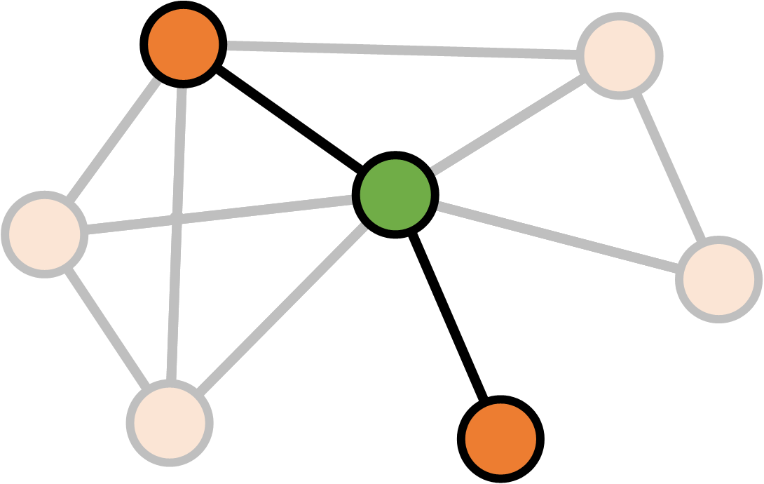
Tipos
El primer criterio que se suele utilizar es por el modelo lógico en que se basan. Actualmente, el modelo lógico que más se utiliza es el relacional. Los modelos en red y jerárquico han quedado obsoletos. Otro de los modelos que más extensión está teniendo es el modelo orientado a objetos. Por tanto, en esta primera clasificación tendremos:
Modelo Jerárquico.
Modelo de Red.
Modelo Relacional.
Modelo Orientado a Objetos.
El segundo criterio de clasificación se centra en el número de usuarios a los que da servicio el sistema:
Monousuario: sólo atienden a un usuario a la vez, y su principal uso se da en los ordenadores personales.
Multiusuario: entre los que se encuentran la mayor parte de los SGBD, atienden a varios usuarios al mismo tiempo.
El tercer criterio se basa en el número de sitios en los que está distribuida la base de datos:
Centralizados: sus datos se almacenan en un solo computador. Los SGBD centralizados pueden atender a varios usuarios, pero el SGBD y la base de datos en sí residen por completo en una sola máquina.
Distribuidos (Homogéneos, Heterogéneos): la base de datos real y el propio software del SGBD pueden estar distribuidos en varios sitios conectados por una red. Los sistemas homogéneos utilizan
el mismo SGBD en múltiples sitios. Una tendencia reciente consiste en crear software
para tener acceso a varias bases de datos autónomas preexistentes almacenadas en
sistemas distribuidos heterogéneos. Esto da lugar a los sistemas multibase de
datos en los que los SGBD participantes tienen cierto grado de autonomía local.

Slide 20
Tipos
d. El cuarto criterio toma como referencia el coste. La mayor parte de los paquetes cuestan entre 10.000 y 100.000 euros. Los sistemas monousuario más económicos para microcomputadores cuestan entre 0 y 3.000 euros. En el otro extremo, los paquetes más completos cuestan más de 100.000 euros.
e. El quinto, y último, criterio establece su clasificación según el propósito:
Propósito General: pueden ser utilizados para el tratamiento de cualquier tipo de base de datos y aplicación.
Propósito Específico: cuando el rendimiento es fundamental, se puede diseñar y construir un software de propósito especial para una aplicación específica, y este sistema no sirve para otras aplicaciones. Muchos sistemas de reservas de líneas aéreas son de propósito especial y pertenecen a la categoría de sistemas de procesamiento de transacciones en línea, que deben atender un gran número de transacciones concurrentes sin imponer excesivos retrasos.

Slide 21
SGBD COMERCIALES
SGBD
DESCRIPCIÓN
ORACLE
Reconocido como uno de los mejores a nivel mundial. Es multiplataforma, confiable y seguro. Es Cliente/Servidor. Basado en el modelo de datos Relacional. De gran potencia, aunque con un precio elevado hace que sólo se vea en empresas muy grandes y multinacionales. Ofrece una versión gratuita Oracle Database 11g Express Edition.
MySQL
Sistema muy extendido que se ofrece bajo dos tipos de licencia, comercial o libre. Para aquellas empresas que deseen incorporarlo en productos privativos, deben comprar una licencia específica. Es Relacional, Multihilo, Multiusuario y Multiplataforma. Su gran velocidad lo hace ideal para consulta de bases de datos y plataformas web.
DB2
Multiplataforma, el motor de base de datos relacional integra XML de manera nativa, lo que IBM ha llamado pureXML, que permite almacenar documentos completos para realizar operaciones y búsquedas de manera jerárquica dentro de éste, e integrarlo con búsquedas relacionales.
INFORMIX
Otra opción de IBM para el mundo empresarial que necesita un DBMS sencillo y confiable. Es un gestor de base de datos relacional basado en SQL. Multiplataforma. Consume menos recursos que Oracle, con utilidades muy avanzadas respecto a conectividad y funciones relacionadas con tecnologías de Internet/Intranet, XML, etc.

Slide 22
SGBD COMERCIALES
SGBD
DESCRIPCIÓN
Microsoft SQL SERVER
Sistema Gestor de Base de Datos producido por Microsoft. Es relacional, sólo funciona bajo Microsoft Windows, utiliza arquitectura Cliente/Servidor. Constituye la alternativa a otros potentes SGBD como son Oracle, PostgreSQL o MySQL.
SYBASE
Un DBMS con bastantes años en el mercado, tiene 3 versiones para ajustarse a las necesidades reales de cada empresa. Es un sistema relacional, altamente escalable, de alto rendimiento, con soporte a grandes volúmenes de datos, transacciones y usuarios, y de bajo costo.

Slide 23
SGBD LIBRES
SGBD
DESCRIPCIÓN
MySQL
Es un sistema de gestión de base de datos relacional, multihilo y multiusuario con más de seis millones de instalaciones. Distribuido bajo dos tipos de licencias, comercial y libre. Multiplataforma, posee varios motores de almacenamiento, accesible a través de múltiples lenguajes de programación y muy ligado a aplicaciones web.
PostgreSQL
Sistema Relacional Orientado a Objetos. Considerado como la base de datos de código abierto más avanzada del mundo. Desarrollado por una comunidad de desarrolladores que trabajan de forma desinteresada, altruista, libre y/o apoyados por organizaciones comerciales. Es multiplataforma y accesible desde múltiples lenguajes de programación.
FIREBIRD
Sistema Gestor de Base de Datos relacional, multiplataforma, con bajo consumo de recursos, excelente gestión de la concurrencia, alto rendimiento y potente soporte para diferentes lenguajes.
APACHE DERBY
Sistema Gestor escrito en Java, de reducido tamaño, con soporte multilenguaje, multiplataforma, altamente portable, puede funcionar embebido o en modo cliente/servidor.

